Slide 1
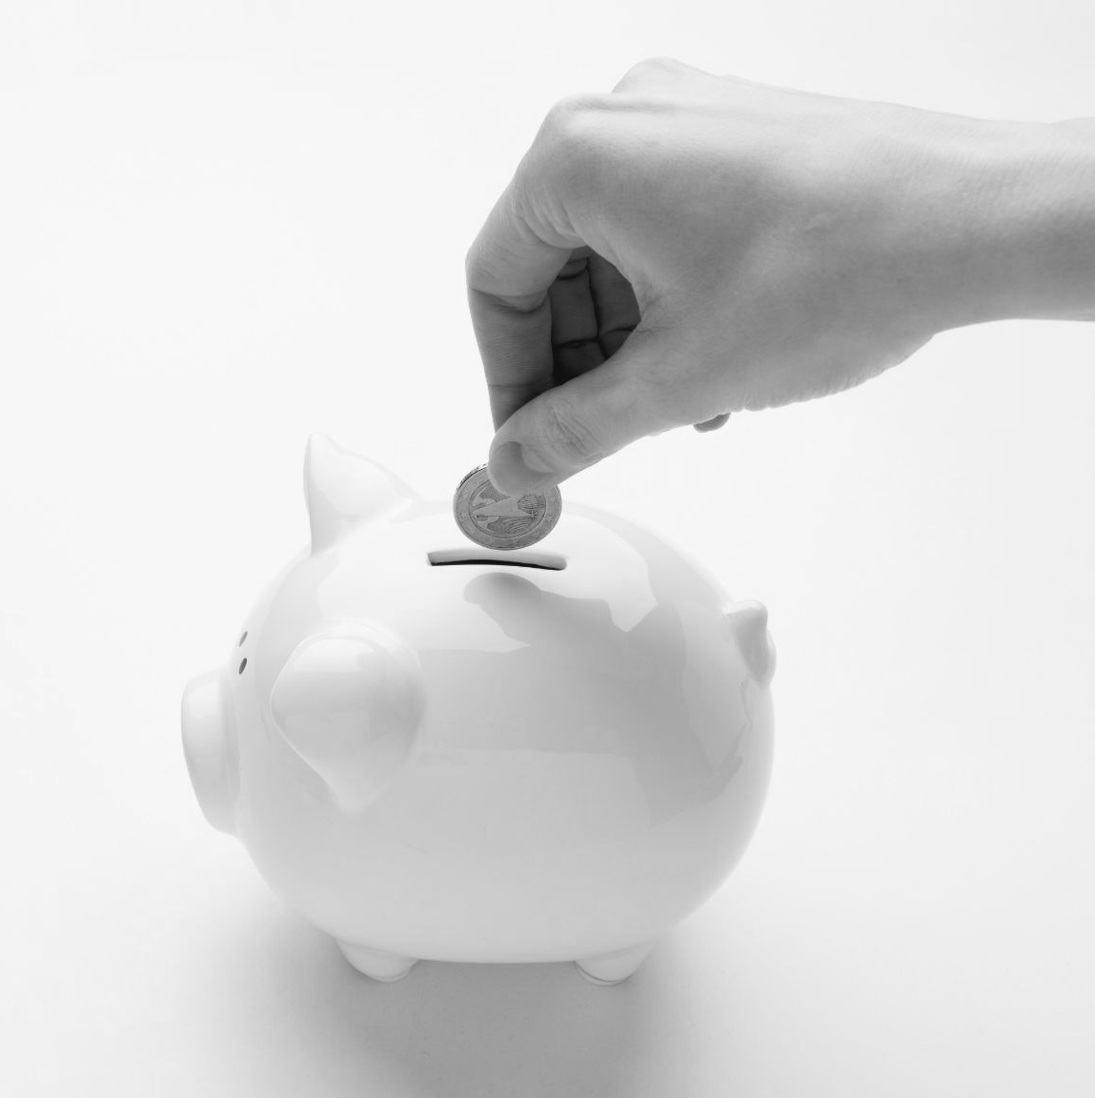
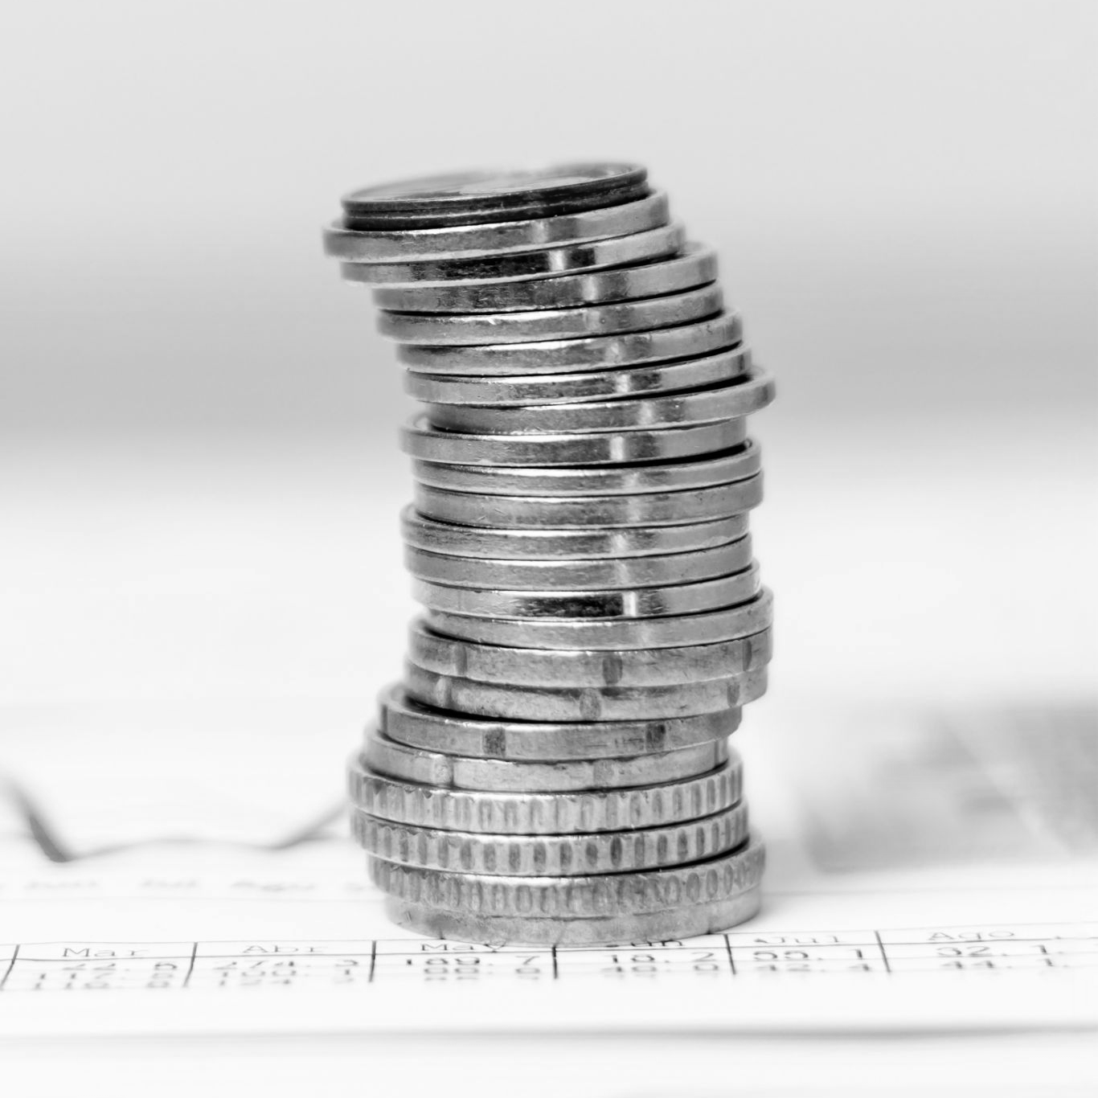
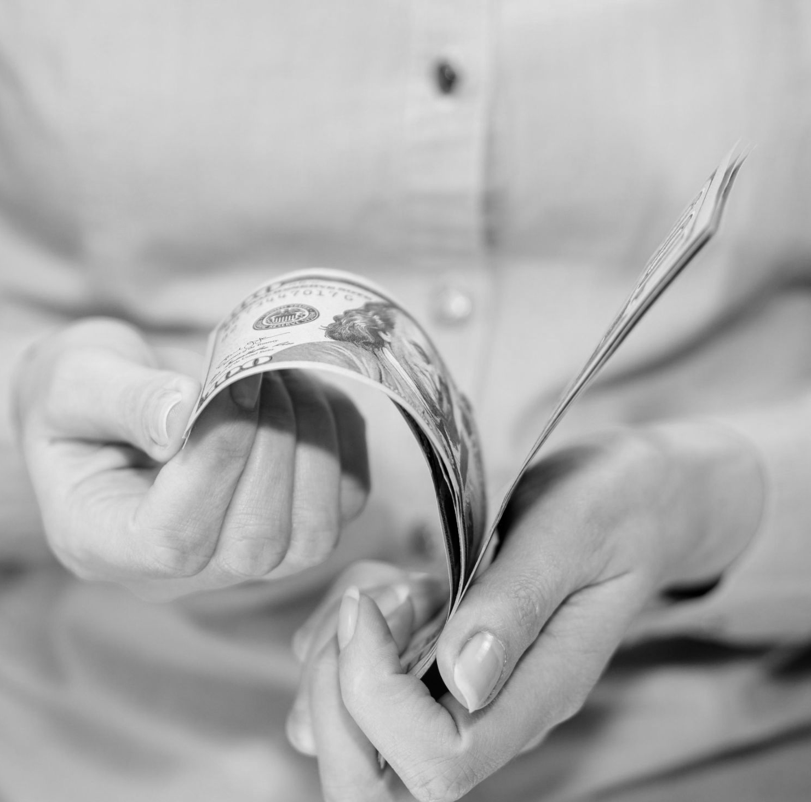
தானியங்கி பண இயந்திரம்
AUTOMATED TELLER MACHINE
DONE BY:
RITHANI.K

Slide 2
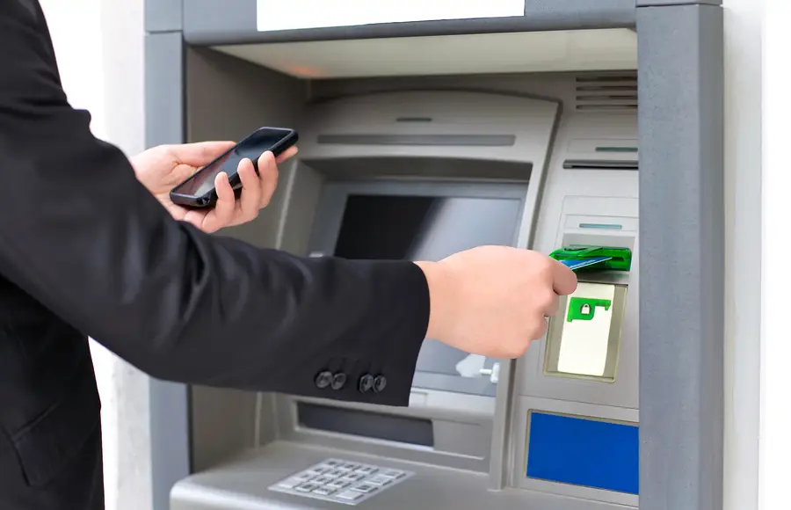
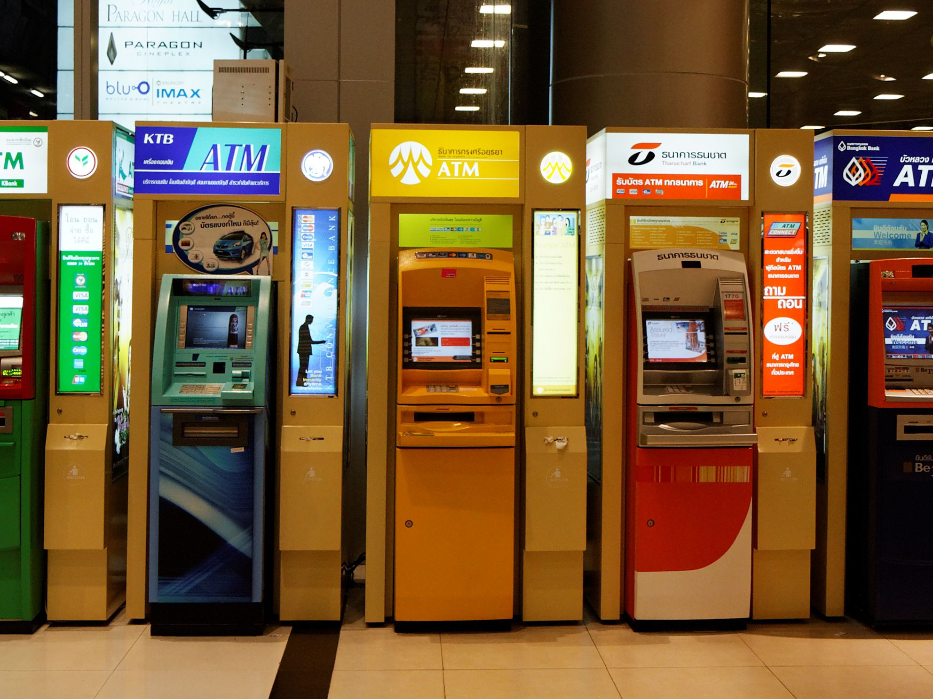
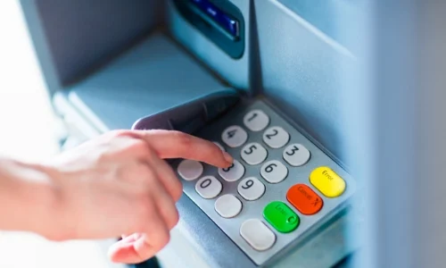
WHAT IS AN ATM?
அந்த நாட்களில், மக்கள் ஜாடிகளில் பணத்தை சேமித்து வைப்பார்கள்.
அரசின் கல்வி உதவித்தொகை, ஊக்கத்தொகை, பணியாளர் கொடுப்பனவுகள் போன்றவற்றின் மின்னணு பரிமாற்றம் அமலுக்கு வந்துள்ளது.
கொள்முதல் அட்டை, மொபைல் எண் மற்றும் வங்கி கணக்கு எண்ணைப் பயன்படுத்தி பணம் செலுத்தும் முறை.

Slide 3
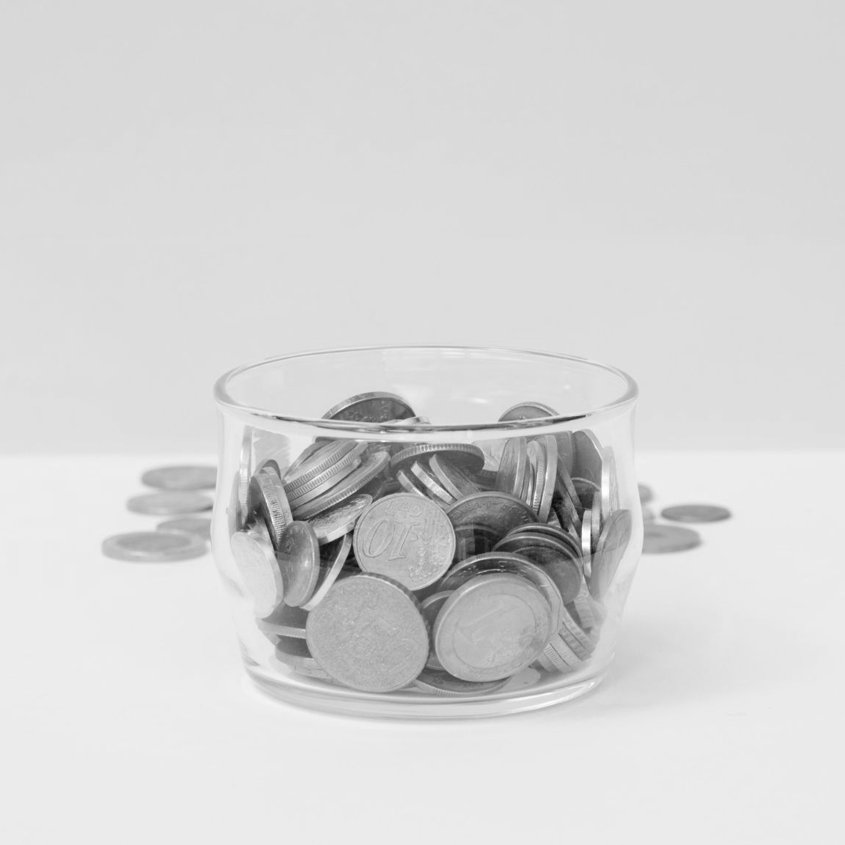
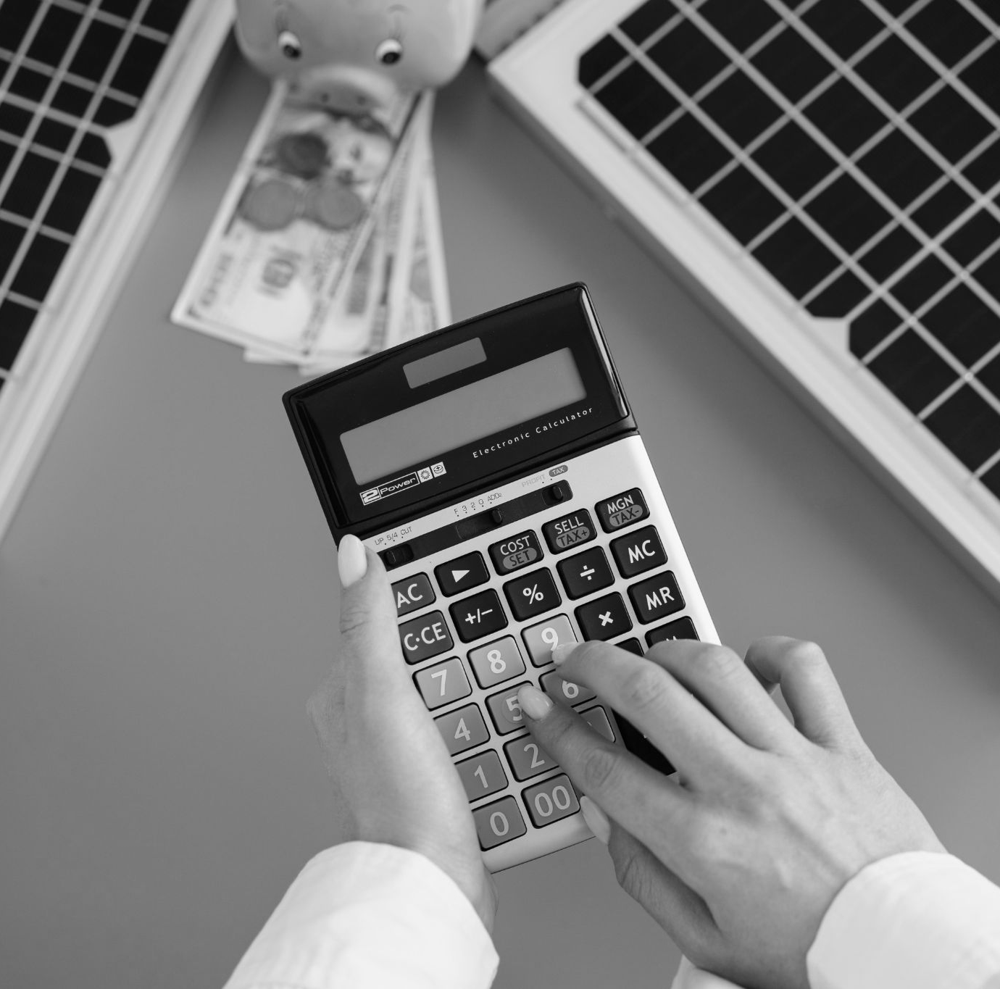
ONCE UPON A TIME….
அந்த நாட்களில் காசோலைகள் மட்டுமே பயன்பாட்டில் இருந்தன.
இயந்திரம் காசோலையில் உள்ள குறியீடுகளைப் புரிந்துகொண்டு பணத்தை அனுப்பும்.
இது மிகவும் கடினமாக இருந்தது, ஏனெனில் இதற்கு ஒரே ஒரு முறை மட்டுமே நோக்கம் இருந்தது.

Slide 4
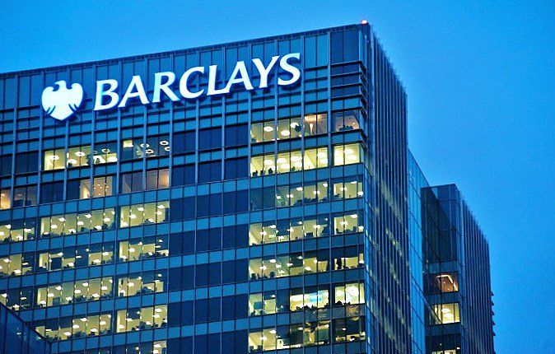
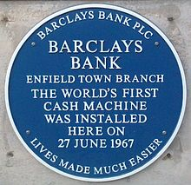
HOW ATM’s CAME INTO USE?
ஏடிஎம் இயந்திரம் ஜான் ஷெப்பர்ட் பாரோனால் 1967 இல் பார்க்லேஸ்(british multinational universal bank)வங்கிக்காக கண்டுபிடிக்கப்பட்டது. ஜூன் 27 முதல், இயந்திர பண முறைக்கு மக்களை வழிநடத்தியது.

Slide 5
ATM USAGE HAS LESSENED NOWADAYS

Slide 6
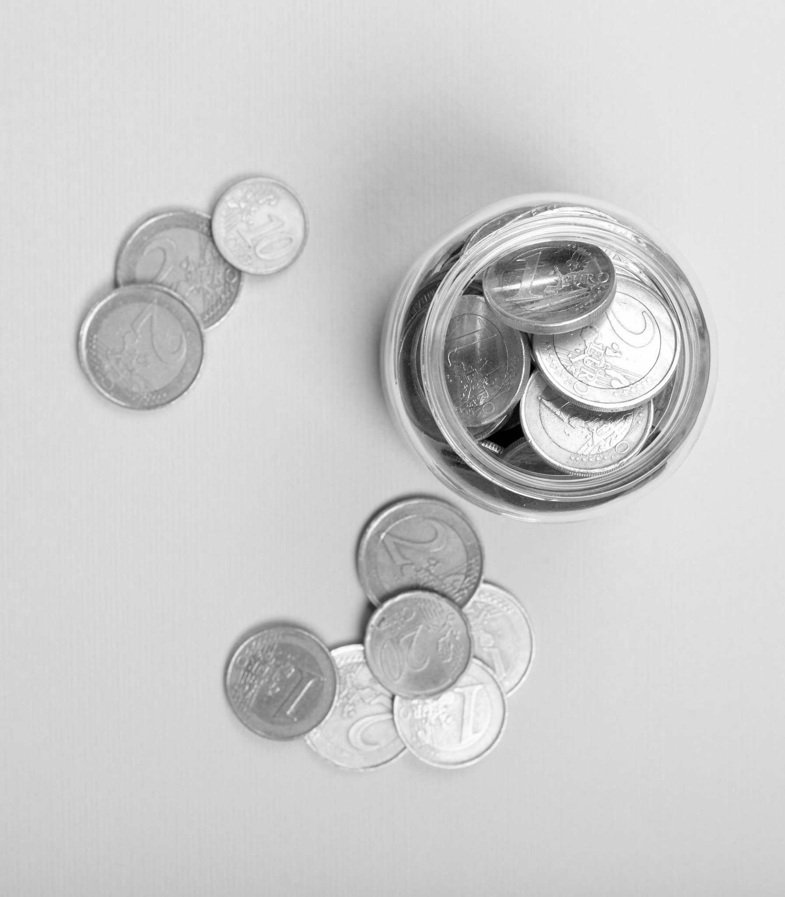
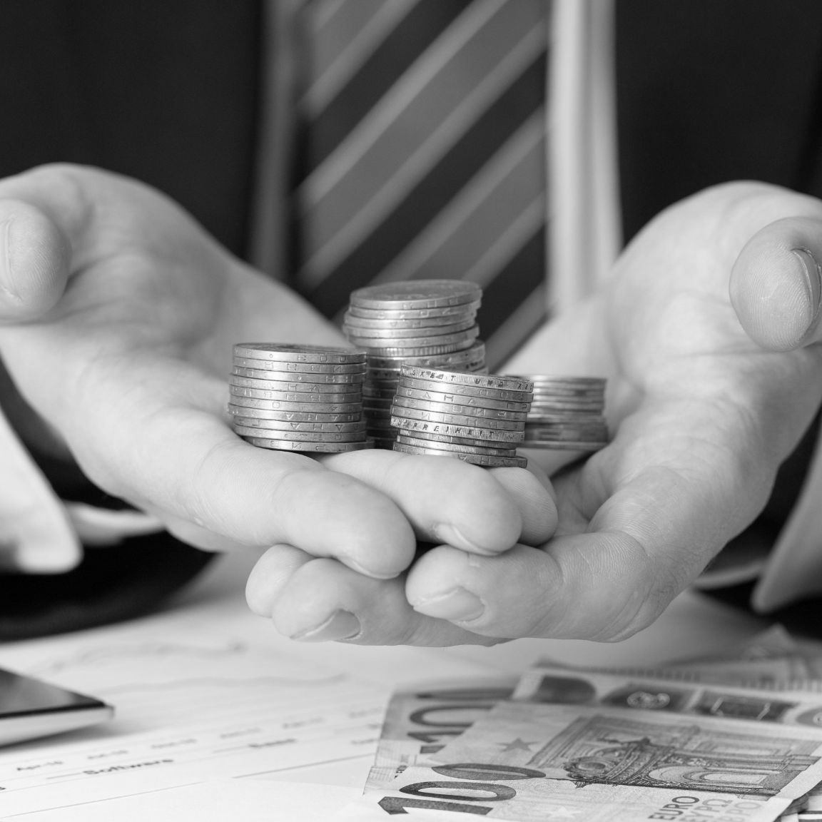
THANK YOU

